Slide 1




Europa Se Siente
Desarrollo de un sistema experto/plataforma de inteligencia artificial para la modelización y simulación del comportamiento de terrenos a tratar con inyección de resinas
SOLICITANTES
COLABORAN
PROYECTO
RESULTADOS

Slide 2
Europa Se Siente
DESCRIPCIÓN DEL PROYECTO. OBJETIVOS Y PRIORIDADES
El crecimiento de las ciudades y el aumento de las necesidades de transporte han hecho cada vez más necesaria la construcción de túneles y obras subterráneas, incluso en terrenos difíciles o cerca de otras infraestructuras. En la actualidad, la inyección de lechadas de cemento es la solución más empleada para la estabilización e impermeabilización del terreno. Sin embargo, una alternativa prometedora son las técnicas de inyección de resina que, hoy en día, se emplean en trabajos de reparación o en actuaciones correctivas en situaciones de emergencia cuando la aplicación de cemento no ofrece resultados satisfactorios. Estas técnicas permiten abordar los principales problemas que se presentan en las obras subterráneas, principalmente relacionados con vías de agua y con inestabilidades del terreno. No obstante, hasta la fecha, se trata de una actividad, desde el punto de vista científico, prácticamente inexplorada y sin apenas soporte investigador, ya que son de aplicación reciente y novedosa. El proyecto INRESTE tiene como objetivo principal analizar la mejora de las propiedades geomecánicas de distintos terrenos mediante inyección de resinas, con el fin de desarrollar una plataforma basada en inteligencia artificial para predecir y simular el comportamiento del suelo tras el tratamiento. De esta manera, se sientan las bases de conocimiento técnico que permitirán la estandarización de las actividades de inyección de resinas, de manera que se podrán definir parámetros de referencia de comportamiento geomecánico para cada tipo de terreno tratado con unas determinadas variables operacionales. Los resultados del proyecto permitirán determinar, de manera anticipada, un comportamiento tenso-deformacional de cualquier tipo de terreno sometido a un tratamiento de inyecciones de resina, fomentando el uso de esta técnica y extendiendo su empleo a gran cantidad de situaciones acometidas en las fases de proyecto y obra.
INICIO
ÁMBITO GEOGRÁFICO
AYUDA RECIBIDA
DURACIÓN
RESULTADOS

Slide 3
Europa Se Siente
ÁMBITO GEOGRÁFICO
Atendiendo al ámbito geográfico del proyecto, este se ejecutó en los emplazamientos de toma de muestras de los suelos tipo y en las instalaciones de la empresa solicitando, en el centro subcontratado y en el laboratorio homologado para los ensayos de análisis granulométrico.
Emplazamientos: Principiado de Asturias
ATEGLOB: Principiado de Asturias
CEMOSA: Principiado de Asturias
Universidad de Vigo: Galicia
ÁMBITO TEMÁTICO
Atendiendo al ámbito temático del proyecto, este se encuadra en el desarrollo de soluciones basadas en inteligencia artificial aplicadas a la geomecánica.
INICIO
DESCRIPCIÓN
AYUDA RECIBIDA
DURACIÓN
RESULTADOS

Slide 4
Europa Se Siente
AYUDA RECIBIDA
El presupuesto del proyecto ascendió a 481.164 euros, contando con una ayuda de CDTI de 408.989 euros.
La ayuda bruta equivalente del proyecto fue de 227.697 euros.
INICIO
DESCRIPCIÓN
ÁMBITO GEOGRÁFICO
DURACIÓN
RESULTADOS

Slide 5
Europa Se Siente
DURACIÓN DEL PROYECTO
En el momento de la solicitud, el proyecto contemplaba una duración de 24 meses, entre septiembre de 2023 y agosto de 2025.
Sin embargo, durante su ejecución resultó necesario la solicitud de una prórroga a CDTI, por lo cual la duración total del proyecto fue de 30 meses.
INICIO
DESCRIPCIÓN
ÁMBITO GEOGRÁFICO
AYUDA RECIBIDA
RESULTADOS

Slide 6
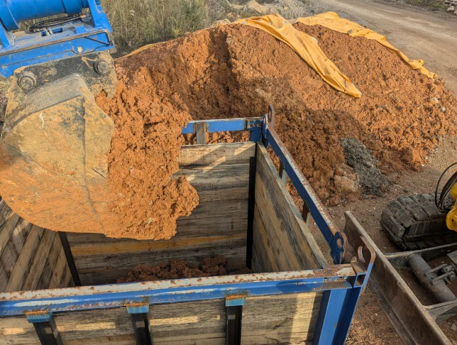
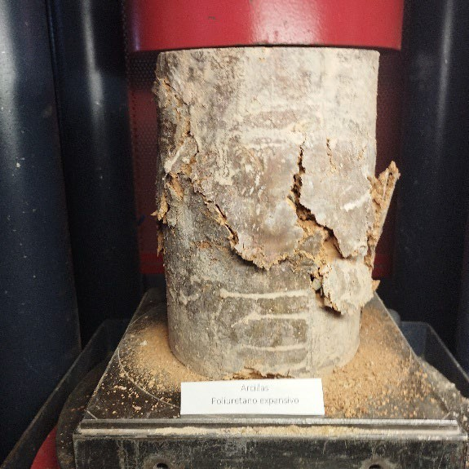
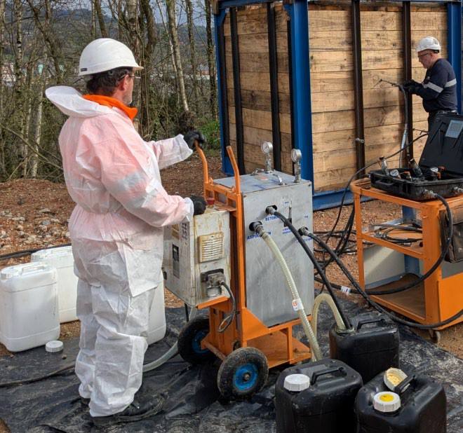
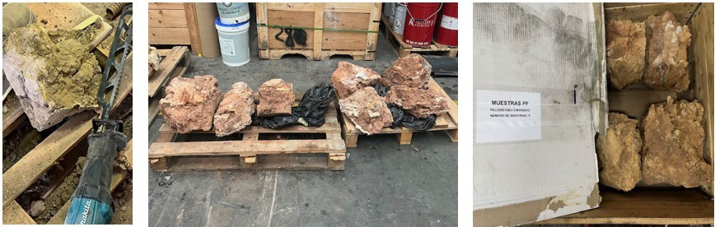
Europa Se Siente
RESULTADOS
Llenado del recinto con suelo tipo para su inyección
Muestra ensayada a compresión simple
Muestras de terreno tratado
Proceso de inyección
INICIO
DESCRIPCIÓN
ÁMBITO GEOGRÁFICO
AYUDA RECIBIDA
DURACIÓN

Slide 7
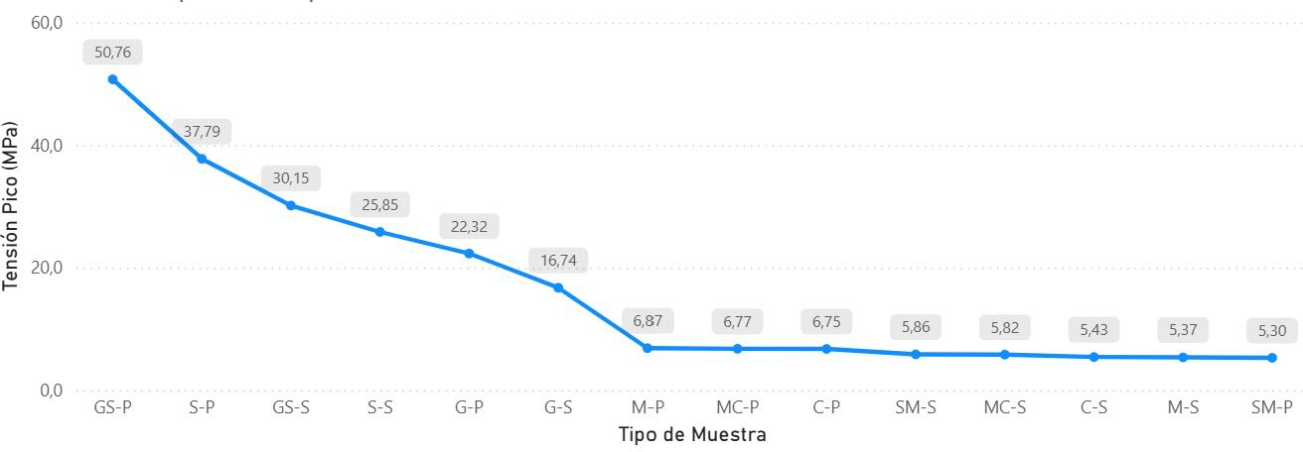
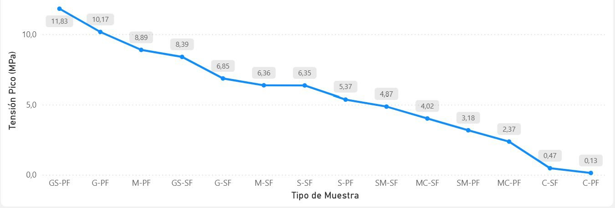
Europa Se Siente
RESULTADOS
Resistencia a compresión simple para resinas NO expansivas
Densidad pretratamiento vs postratamiento
Resistencia a compresión simple para resinas expansivas
INICIO
DESCRIPCIÓN
ÁMBITO GEOGRÁFICO
AYUDA RECIBIDA
DURACIÓN

Slide 8
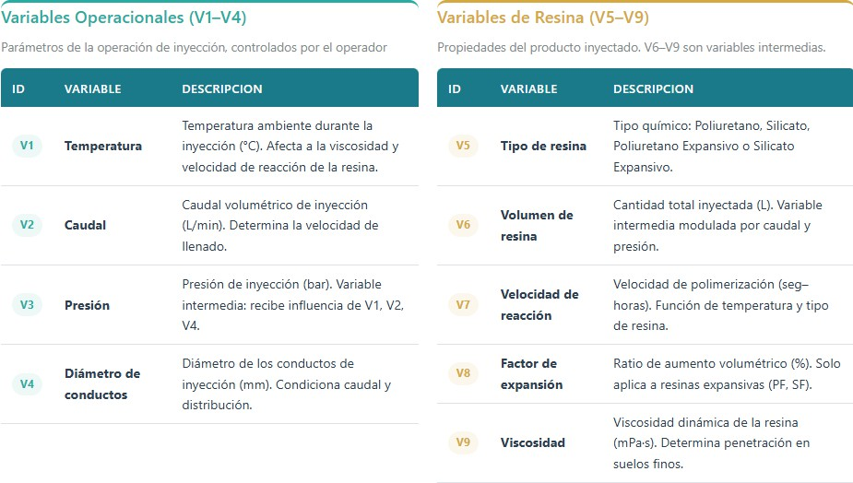
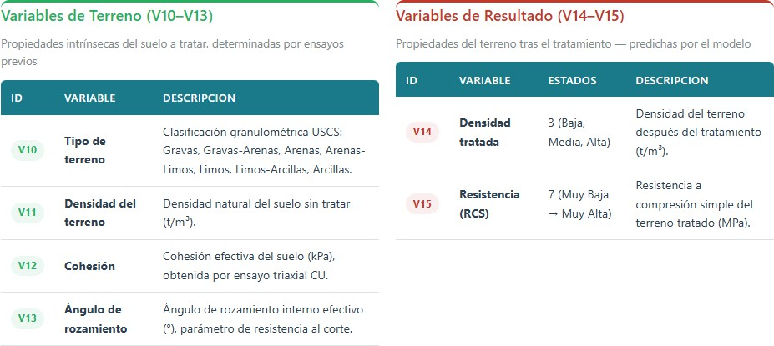
Europa Se Siente
RESULTADOS
Variables del simulador WEB
INICIO
DESCRIPCIÓN
ÁMBITO GEOGRÁFICO
AYUDA RECIBIDA
DURACIÓN

Slide 9
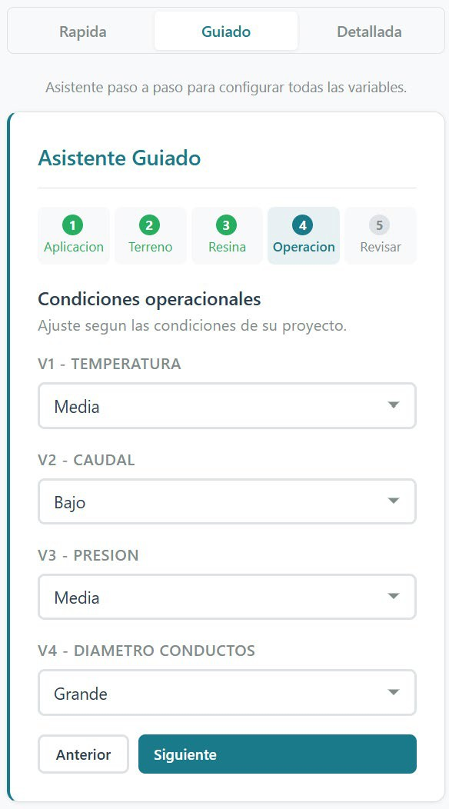
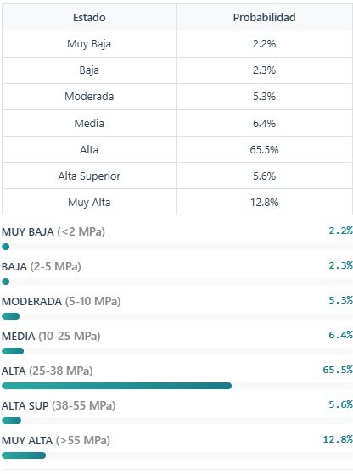
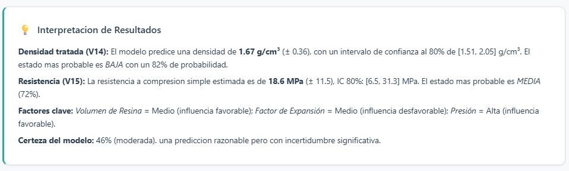
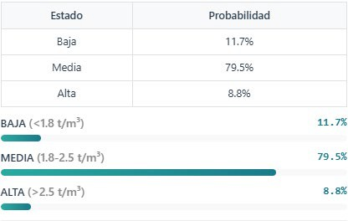
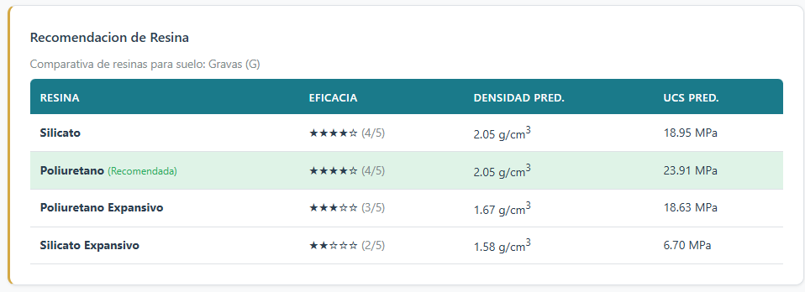
Europa Se Siente
RESULTADOS
Simulador WEB INRESTE
INICIO
DESCRIPCIÓN
ÁMBITO GEOGRÁFICO
AYUDA RECIBIDA
DURACIÓN

Slide 10
Europa Se Siente
RESULTADOS
Principales conclusiones del proyecto INRESTE:
Se validaron siete suelos tipo de referencia.
En los tratamientos de inyección de los siete tipos de suelos con distintas resinas se consiguieron resultados satisfactorios.
Se diseñó e implementó un sistema eficaz de consulta a expertos que permitió capturar de manera estructurada el conocimiento disponible sobre la predicción de propiedades en terrenos tratados con resina.
Se logró consolidar un conjunto de datos cuantitativos de calidad, representativo de diversos escenarios de inyección de resinas.
Se desarrolló la construcción de un modelo predictivo, que se materializó en una aplicación web piloto (plataforma de inteligencia artificial) útil para los ingenieros en terreno/campo.
INICIO
DESCRIPCIÓN
ÁMBITO GEOGRÁFICO
AYUDA RECIBIDA
DURACIÓN

